Slide 1
Success Job Guide

Slide 2
“실직적인 면접은 이력서 작성부터 시작이 되었다.”
“이력서는 결국 자신의 또 다른 얼굴이며
그 동안 쌓아온 자신의 역사이다.”

Slide 3
Ⅰ
이력서 작성
Ⅱ
자기소개서 작성
Ⅲ
E-mail 지원
Ⅳ
면 접

Slide 4

사전적 의미 : 이력을 적은 문서
취업에서의 이력서 - 일종의 명함
나 자신을 세일즈, 마케팅 할 수 있는 기회
구직자와 채용담당자의 첫 만남
면접의 기회를 갖게 하는 관문
1장의 이력서를 읽는데 걸리는 시간 30초~1분
적당한 분량은? 1~2장
자기소개서가 궁금해지는 이력서 작성하기

Slide 5
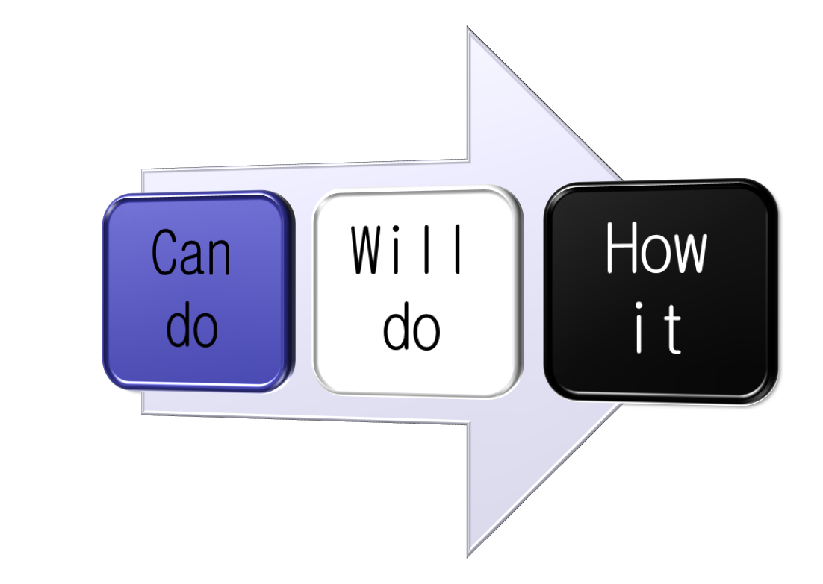
가장 기본이 되는 3가지 구직계획
- 남과 차별화 될 수 있는 것은 무엇인가?
당신의 재능을 어디에 발휘하고 싶은가?
당신이 일하고 싶은 조직에 어떻게 취업할 것인가?

Slide 6
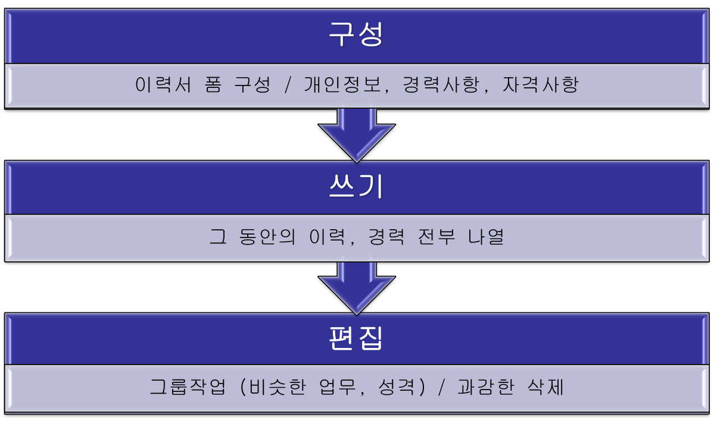
이력서 작성순서

Slide 7
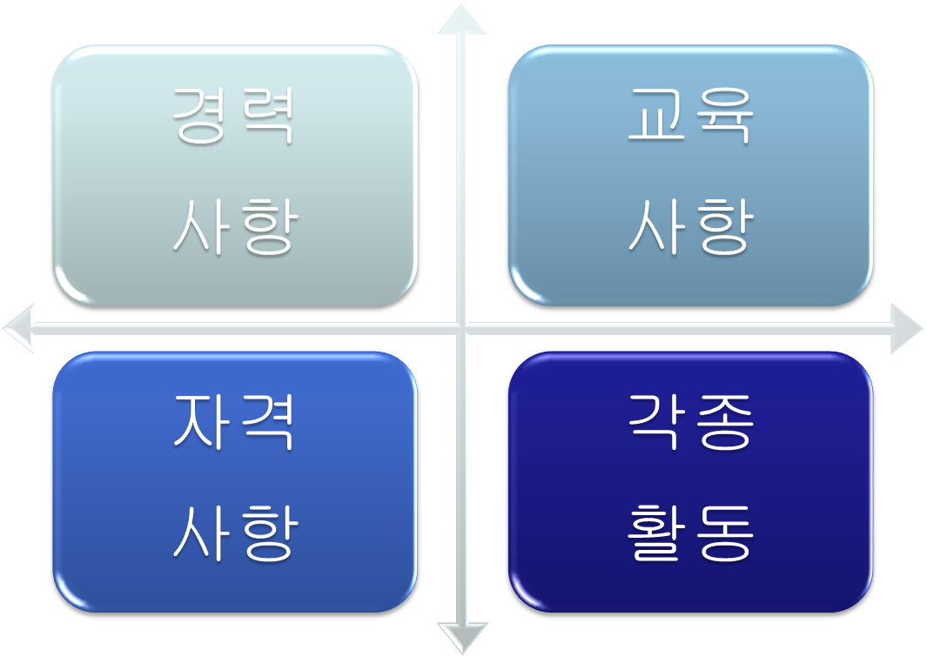
기재사항

Slide 8

Ⅰ
이력서 작성
이력서란?
1
이력서 작성 시 유의사항
2
이력서 작성요령
3
Resume Consulting
4

Slide 9
이력서란?
자신의 과거를 정리해서 입사하고자 하는 기업에
지원자가 가장 적합한 사람이라는 것을 알리는
편지와도 같은 것.
단지 몇 장의 종이에 나의 역량을 충분히 표현해야
하는 작업이므로 그만큼 효과적인 전략이 필요하다.

Slide 10
이력서 작성시 유의사항
관련 없는 경력은 쓰지 마라
명확한 목표와 일관성
맞춤이력서로 기업의 관심을 보여줘라
한자는 적당히 써라
오타확인
사진은 최근 것으로 손상되지 않은 것으로
지원부문 및 희망연봉 기재
기초 신상자료는 정확하게 기재
빈 칸 만들지 않기
글자 크기 및 글자체 통일
지원한 파일은 반드시 보관
끝맺음 빠트리지 않기

Slide 11
이력서 작성요령
응시부분
희망연봉
- 솔직하게 기록, 현실 가능한 범위 내에 작성
기초자료
- 기초신상 정확하게 기재

Slide 12
이력서 작성요령
사 진
- 초두효과(Primary effect)
- 3개월 이내에 찍은 사진
- 너무 많은 수정은 금물
- 진한화장, 염색, 과한 헤어스타일, 화려한 장식 피함
- 이마를 전부 가리지 않는다.
- 기본 블라우스, 셔츠, 넥타이 등
- 사진배경 선택중요
-‘개구리뒷다리’미소운동

Slide 13

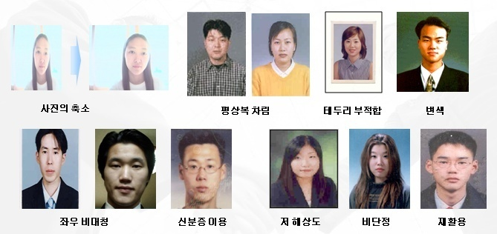

Slide 14
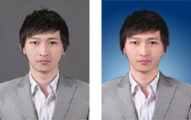

Slide 15
이력서 작성요령
학력사항
- 최근 순부터 기록 (대학교-고등학교 순)
경력사항
- 1년 이상 근무한 회사의 경우 기록.
- 최근 경력 순부터 작성
- 업무내용을 상세히 기재
자격사항
일자의 기록
끝맺음

Slide 16
Ⅱ
자기소개서 작성
자기소개서 왜 쓰는가?
1
자기소개서 작성 시 유의사항
2
이렇게 쓰면 반드시 떨어진다
3
자기소개서 Key Point
4
자기소개서 작성요령
5

Slide 17
자기소개서 쓰는 이유?
지원자의 지원동기와 장래성을 본다
대체적인 성격과 인생관 등을 파악한다.
자기소개서는 면접의 자료가 된다.

Slide 18
자기소개서 작성 시 유의사항
Enter키 남용하지 않는다.
이력서는 1 페이지로 작성
맞춤법, 띄어쓰기, 오타, 통신언어
추상적인 표현 자제
솔직하게 작성
너무 길거나 짧게 쓰지 않는다.
인사담당자에게 아부하지 않는다.
과대포장 하지 않는다.
지원직종과 상관없는 얘기는 피한다.
중복되는 말의 회피
가문자랑, 종교를 지나치게 강조하지 않는다.

Slide 19
이렇게 쓰면 반드시 떨어진다.
스테레오 타입
감정 오버
경력 나열
사소한 실수
- 첨부 서류 누락, 마감 시간 등
역사 교과서 부록

Slide 20
자기소개서 Key Point
“2분 이내에 채용담당자를 사로잡아라.”
앞 10줄에 승부를 걸어라.
1.1.2.4.2 법칙에 따라 작성
구체적인 경험을 들어 설명하라
자신이 적임자임을 강조하라
회사에 따라 내용을 달리 작성하라
자신의 강점, 장점, 관심분야, 경력 개발 계획을 강조
헤드라인 및 하이라이트를 활용하라.
단원 별로 분류할 것 – 격언, 속담 등 특징적인 제목을 정할 것
자기소개서에 지원회사에 대한 언급을 할 것
자신의 지원 분야를 정확히 밝혀라
일관성 있는 표현사용
간결한 문장으로 쓴다.
초고를 작성해 여러 번에 걸쳐 수정 보완을 한다.
저장하고 기억하라

Slide 21
자기소개서 목록 별 작성요령
성 장 과 정
성격의 장. 단점
경력 및 업무능력 – 경력
교육활동 및 활용가능 - 신입
인생관/ 가치관/ 생활태도
지원동기 및 입사 후 포부

Slide 22
성 장 과 정
학창시절에 있었던 독특한 경험이나 이야기
자신에게 영향을 많이 준 은사나 주변인물 이야기
남들이 관심을 기울이지 않던 새로운 분야에 대한 흥미나 관심
읽는 사람이 공감할 수 있는 내용들
집안의 가훈 이야기
어렸을 적 부모님으로부터 가르침을 받았던 교육
* 에피소드, 일화중심

Slide 23
성격의 장. 단점
* 장점을 부각하되 단점도 포용해라
자신의 장점을 최대한, 구체적으로 기재
자신의 장점이 어떤 상황에서 나타나고 잘 발휘되는지
단점 1~2가지 설명, 그러한 단점을 개선/보완하기 위해 어떤
노력들을 하고 있는지를 설명
솔직한 자세는 상대에게 큰 공감을 일으킨다.
그러나 지나친 단점 부각은 역효과를 부른다.
- 에피소드, 일화 중심

Slide 24
경력 및 업무능력 - 경력
구체적으로 어떠한 파트에서 어떤 역할을 수행했는가?
담당하여 처리했던 업무 등을 최대한 구체적으로 쓴다.
업무성과, 칭찬, 상 수여 경험 등을 쓴다.
특히, 업무능력에 대해 구체적으로 기재
* 에피소드, 일화중심

Slide 25
교육사항 및 활용능력/가능 - 신입
* 경력이 없는 신입이라면, 수료과정중심으로 써라.
- 교육이수내용
- 어떤 과정을 배웠는지?
- 무엇을 배웠는지?
- 어느 정도 활용가능한지? 활용능력 정도를 기재
과정을 배우면서 겪었거나 느꼈던 특별한 경험들 기재
기술자격, 기술능력 등

Slide 26
인생관/ 가치관/ 생활태도
- 나의 인생관 및 생활태도 또는 가치관에 대해서 써라.
- 그러한 인생관 등을 갖게 된 계기를 일화를 중심으로 써라.
- 인생관 등을 갖게 되면서 나의 생활, 삶, 마음가짐 등이
어떻게 바뀌었는지 쓰시오.
* 에피소드, 일화중심
예) 나무 같은 사람이 되자, 감정의 주인이 되자, 뒤를 돌아보는 사람이 되자,
자신을 믿자, 선물 같은 사람이 되자 등

Slide 27
지원동기 및 입사 후 포부
* 추상적인 지원 동기 및 포부는 피하라
회사에 지원하게 된 이유나 동기를 구체적으로 밝혀라.
즉, 해당기업의 업종이나 특성 등과 자기의 전공 또는 희망 등을
연관시켜 입사지원 동기를 밝혀야 한다. 이때, 해당기업의 기타
자료 등을 통해 자신이 지원한 업체에 대해 연구를 하는 것이 좋다.
현실 가능한, 실천할 수 있는 포부를 밝혀라.
입사 후 어떤 발전을 보여줄 것인지? 본인의 잠재력, 능력, 태도,
자기개발 등
귀사가 당신을 채용해야 되는 이유? 를 생각해보기.

Slide 28
Ⅲ
E-mail 지원
발송 전 유의사항

Slide 29
발송 전 유의사항
E-mail제목에 이름과 지원분야를 기재하라.
한번의 클릭으로 모든 서류가 보이도록 하라.
= 첫 페이지에 업체 명, 지원분야, 성명, 지원서류 목차를 적는다.
= 이력서 + 자기소개서
완성된 이력서는 파일의 제일 상단까지 커서를 올려 둔 상태로 저장
메일 본문은 간략하게 작성하라.
= 짧은 인사와 함께 지원분야, 연락처, 지원동기를 3~4줄 간략히 작성
수신 확인이 가능하도록 하라
E-mail설정에도 신경 써라. = From 란 애칭으로 전송되는 경우
편지의 중요도 설정 = 높음
바이러스 감염체크
* 마감일자에는 평소 2~3배 이상의 접속사 발생. 마감일자보다
며칠 여유 있게 접수시키는 것이 좋다.

Slide 30
Ⅳ
면 접
면접 종류
1
면접 시 예상질문
2
면접 시 주의 사항
3
성공적인 면접 Key Point
4
면접 시 복장 체크 List
5

Slide 31
면접에는 많은 정보와 준비를
기반으로 한 전략과 전술이 필요하다.
하지만 가장 중요한 것은
자신감과 진실이다.

Slide 32

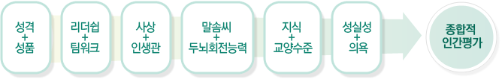
면접이란?
서로 대면하여 만나봄
직접 만나보고 인품이나 언행 따위를 시험하는 일
면접 소요 시간 10분
한 질문 당 답변시간 1~2분
개별 면접 vs 집단 면접

Slide 33

면접 전 준비사항
□ 면접제의 전화 → 면접관련 질문 던지기
면접 방식, 인사담당자는 누구?
□ 기업정보
홈페이지 및 뉴스, 네트워킹 통해 위치, 회사분위기, 인재상
회사규모, 매출액, 제품, 서비스, 경영이념, 비전 등
□ 인사담당자 정보(직위, 직무, 성향…)
□ 예상질문 리스트 작성
□ 제출 서류 내용 다시 한번 확인

Slide 34

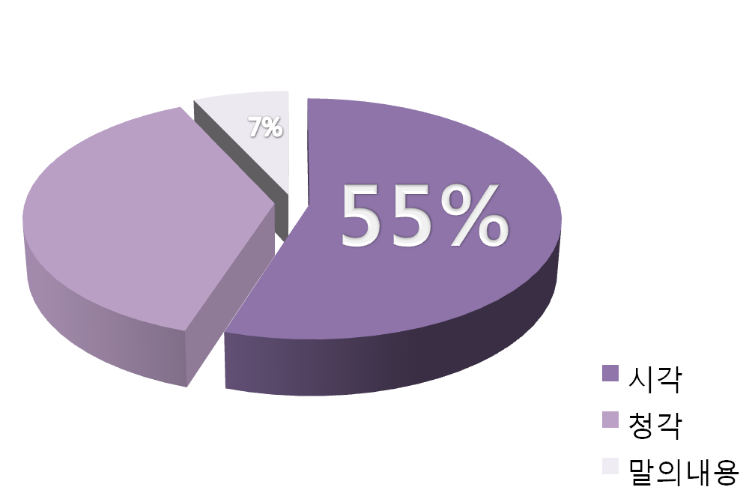

면접관이 주목하는 태도
경어, 호칭,
긍정적 표현
표정, 용모
복장, 자세
목소리
억양, 어투

Slide 35
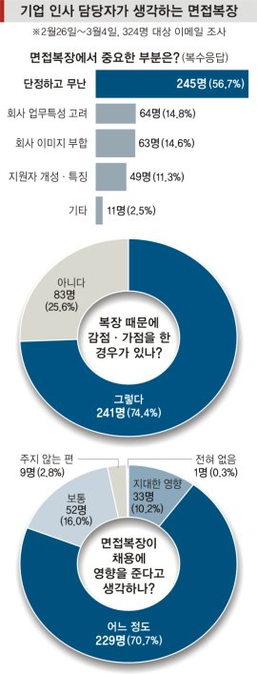

Slide 36
면접 종류
개인 면접
집단 면접
집단토론 면접
압박(스트레스)면접
황당면접

Slide 37
면접예상질문
우리회사에 지원하게 된 동기는?
본인의 장점을 설명해보시오.
살아오면서 가장 기뻤던 경우와 가장 슬펐던 경우는?
희망연봉을 얼마 정도로 생각하는가?
자신을 얼마짜리 사람이라고 생각하나?
내일부터 당장 출근할 수 있는가?
자신에 대해 5분간 소개하시오. / 자신은 어떤 사람인가?
우리회사가 최고라고 생각하는 이유는 무엇인가?
주량은 어떻게 되는가? / 노래방에서 몇 시간이나 놀 수 있는가?
당신이 지금 면접관 이라면 어떤 질문을 하겠는가?

Slide 38

면접 질문 List
자기소개를 간단히 해보세요
왜 우리회사에 지원하셨습니까?
예전에는 어떤 일을 하였습니까?
전에 다니던 회사는 왜 그만두었습니까?
자신의 장, 단점은 무엇입니까?
월급은 얼마나 받고 싶습니까?
우리 회사에 대해 궁금한 점은 없습니까?
질문이나 하고 싶은 말 있습니까?

Slide 39

자신이 질문할 List
해당 업무에서 수행할 목표는 무엇입니까?
업무 수행 권한 및 평가방법은 어떠합니까?
면접 이후 과정은 어떻게 진행됩니까?
이 기업의 조직 문화는 어떻습니까?
이 직무를 수행하는 사람에 대해
기대하는 것은 무엇입니까?
연봉/수당/근무시간 등 질문은
채용 제의를 받기 전까지 삼가라!!!!

Slide 40
구인자가 중시하는 구직자의 면접 행동
분명한 대답 74.2 %
= 자신이 하고자 하는 말을 핵심적인 내용을 위주로 명확하게 전달
진지한 자세 70.3%
또렷한 목소리 61.7%
= 하고자 하는 말을 확실하게 전달, 목소리의 크기 적절한지 점검
분명한 발음 59.4%
시선 접촉 54.7%
= 시선 접촉은 자신감 있는 태도를 보이는 것과 같다.

Slide 41
면접 시 주의 사항
결론부터 이야기하라
지각은 절대 금물. 면접 15분 전에 도착
앉으라고 할 때까지 앉지 말라. (무례하게 보인다)
옷을 자꾸 고쳐 입거나 머리카락에 손대지 말라
시선처리, 발장난, 손장난에 신경 써라
응답 시 너무 말을 꾸미지 말라
질문이 떨어지자마자 바쁘게 대답하지 말라
실수했다고 해서 혀를 내밀거나 머리를 긁지 말라
대화를 질질 끌거나, 자신 없게 얘기하지 말라
농담을 하지 말라. (경망스러운 태도로 보인다)
면접위원이 서류를 검토하는 동안 말하지 말라
최종결정이 이루어지기 전까지 급여, 근무시간 등에 언급하지 말라

Slide 42
성공적인 면접 준비
자기 자신을 알라
기업 정보 수집, 방향에 맞게 준비하라
자신이 해당 직무의 적임자임을 강조하라
인터넷 취업사이트, 서적을 활용하라
면접 당일 조간신문을 꼭 읽어라

Slide 43
면접 시 복장 체크
남성복장 체크 포인트
두발은 단정하고 정결하다.
눈빛이 충혈 되거나 흐릿하지 않다.
면도 상태가 깨끗하다.
넥타이 착용 시 바르게 착용하였다.
넥타이에 얼룩이 묻어있지 않다.
복장상태는 구김이나 얼룩이 없다.
주머니가 바지 밖으로 돌출되지 않았다.
손과 손톱은 깨끗하다.
양말의 색이 복장과 잘 어울린다.
구두는 깨끗하고 업무에 잘 어울린다.
땀 냄새나 구취, 담배 냄새가 나지 않는다.

Slide 44
면접 시 복장 체크
여성복장 체크 포인트
두발은 단정하고 정결하다.
직종에 맞게 화장이 되어있다.
포인트 화장이 심하지 않다.
정장은 구김이나 얼룩이 없다.
손이 청결하며 손톱의 길이가 길지 않다.
손톱에 매니큐어가 너무 화려하지 않다.
스타킹 착용이 되어있다. (계절 상관없이)
구두는 깨끗하고 정장에 잘 어울린다.
향수가 너무 진하지 않다.
화려한 장식은 착용하지 않았다.
속옷 비침, 상의가 깊게 파인, 치마기장이 짧지 않다.

Slide 45



- 헤어스타일, 액세서리, 스타킹, 구두, 핸드백

Slide 46

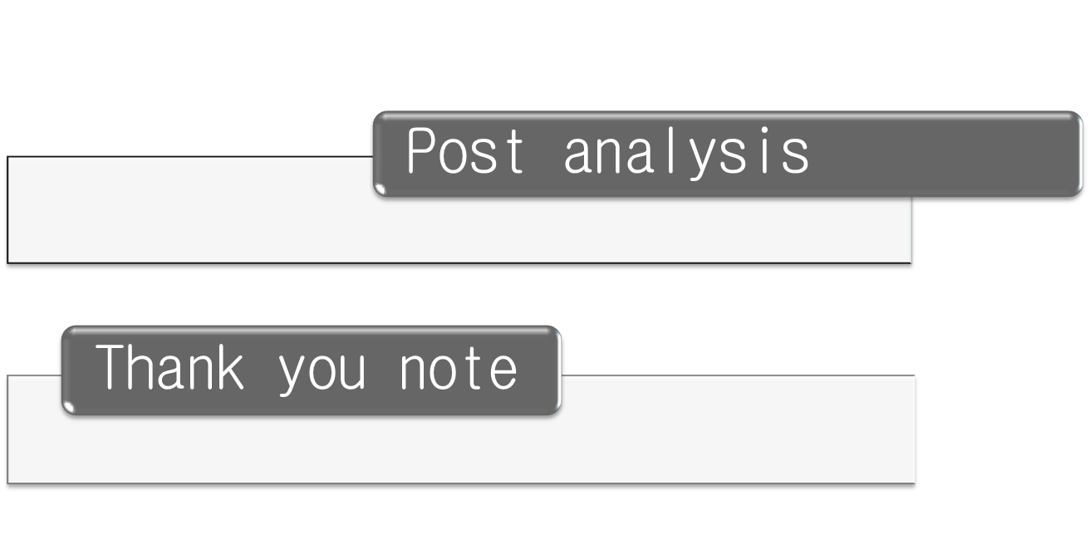
면접 결과 분석 및 문제점 파악(개인평가)
인사 담당자에 면접 기회 부여에 대한 감사 메일 발송

Slide 47
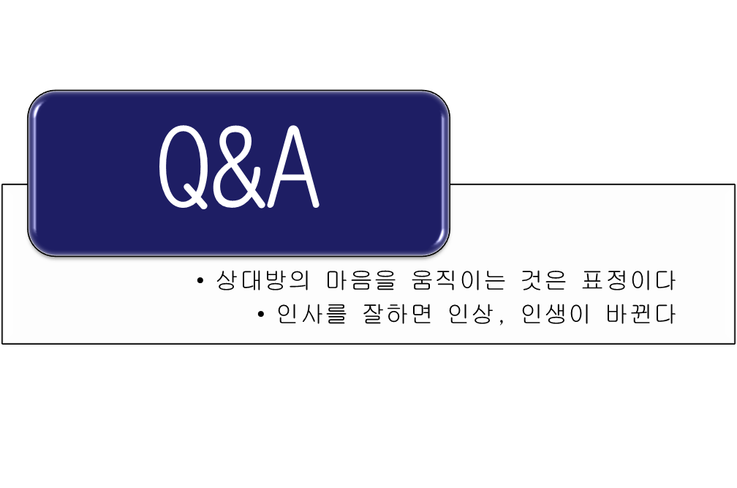

Slide 48
Success Job Guide
자신을 알고 구직 스킬과
취업전략을 가지고 임한다면
성공취업을 꼭 이룰 수 있습니다.

Slide 49



에듀컴퓨터교육학원

